Slide 1
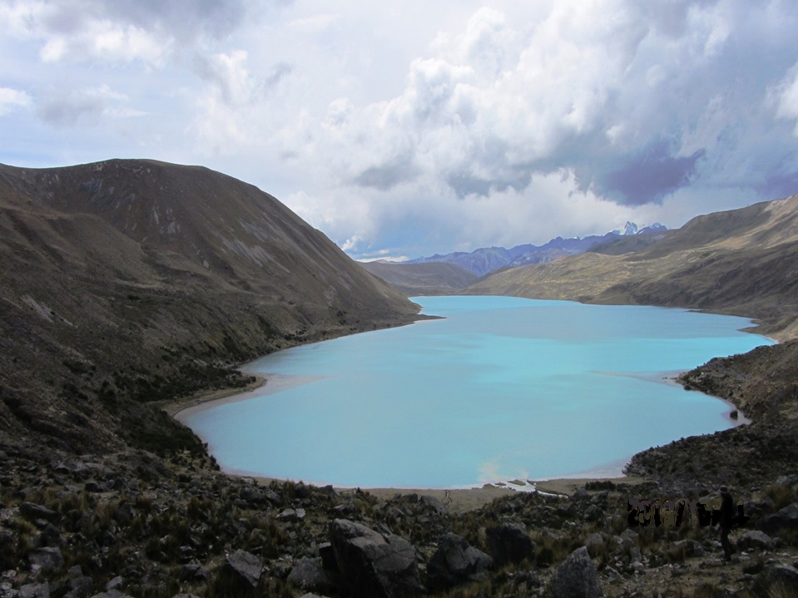

GOBIERNO REGIONAL CUSCO
GERENCIA REGIONAL DE RECURSOS NATURALES Y GESTION DEL MEDIO AMBIENTE
EXPERIENCIA DEL GRUPO IMPULSOR DEL
“CONSEJO DE RECURSOS HIDRICOS
DE LA CUENCA VILCANOTA - URUBAMBA”
“
Ing. Yordan A. Baldoceda Ponce
Gerente Regional de
Recursos Naturales y Gestión del Medio Ambiente
Gobierno Regional Cusco

Slide 2
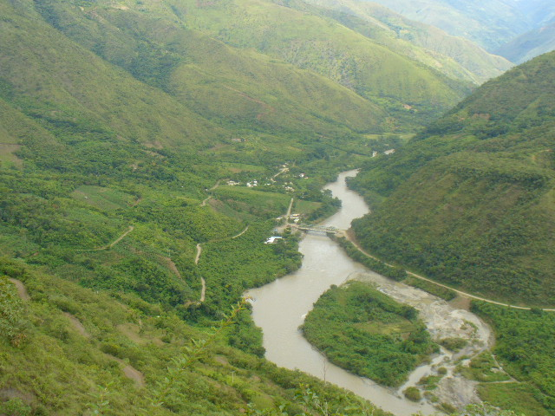
GRUPO IMPULSOR
Para la conformación del Consejo de Recursos Hídricos de cuenca Vilcanota Urubamba
ANTECEDENTES:
Se remonta aún a la década del 80 con el funcionamiento del Programa Nacional de Manejo de Cuencas Hidrográficas – PRONAMACH
En el año 2000 se constituye el Comité de Gestión para el Desarrollo Sostenible de la Cuenca del Vilcanota . (agrupó a 23 comités de microcuencas, dos empresas, 03 juntas de usuarios del agua, la cámara de comercio, los gobiernos locales entre otras organizaciones).
En el año 2007 retomando conceptos y desafíos de gestión se crea y constituye la Plataforma Regional de la Gestión Integrada de Recursos Hídricos (GIRH), la misma que estuvo conformada por las principales instituciones que venían trabajando en el tema del agua.
Entre los logros obtenidos por esta Plataforma se pueden señalar la formulación y aprobación del documento regional denominado: “Estrategia Regional para la Gestión Integrada de los Recursos Hídricos en la Región Cusco” y la formación y capacitación de cuadros técnicos para la GIRH en nuestra Región.
Se reconoce el trabajo del Proyecto MASAL, la Autoridad Nacional del Agua, el Centro Bartolomé de las Casas – CBC. y otras instituciones, que impulsaron la capacitación de cuadros técnicos en el tema de Gestión integrada de Recursos Hídricos en cuencas de nuestra Región.

Slide 3
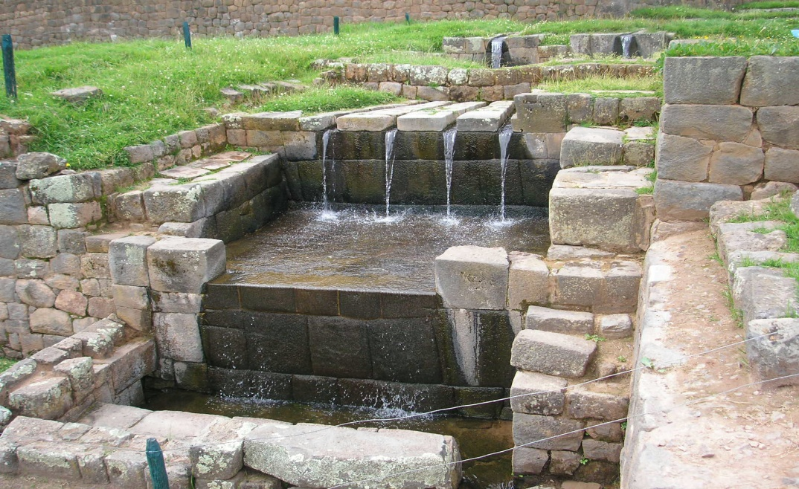
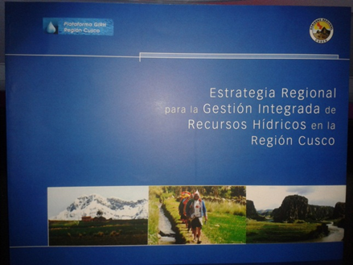
CONFORMACION DE LA PLATAFORMA REGIONAL GIRH EN EL AÑO 2007
RESULTADOS OBTENIDOS:

Slide 4
EL AMBITO DE LA CUENCA VILCANOTA – URUBAMBA:

Slide 5



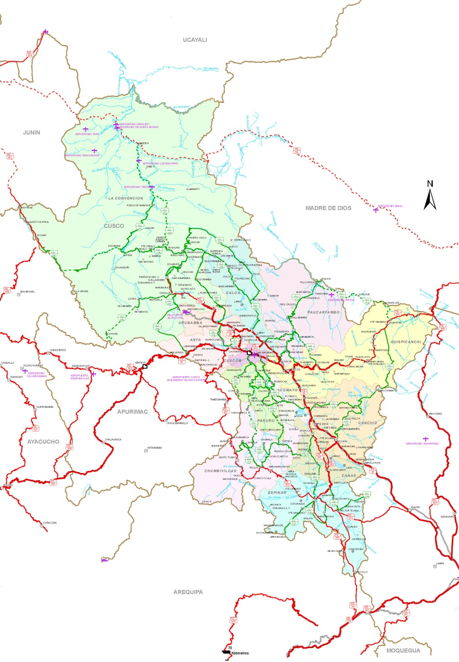



Prov. Atalaya
Dist. Cepahua
Dist. Raymondi
Territorio de la CVU que abarca mas del 70% de la superficie departamental del Cusco.
ALA CUSCO
06 Provincias: Cusco, Anta, Calca, Urubamba, Quispicanchi y Paucartambo
21 distritos
06 municipalidades provinciales
21 municipalidades distritales
252 comunidades campesinas
Junta de Usuarios -JUC Cusco
Juntas Administradoras - JASS
Empresas
Entidades Privadas
Universidades
Proyectos Especiales
Población de la CVU correspondiente a la Región Cusco estimada en mas de 1’000,000 de hab.
ALA SICUANI
03 provincias: Canas, Canchis, Acomayo
18 distritos
03 Municipalidades provinciales
18 municipalidades distritales
216 comunidades campesinas)
Junta de Usuarios JUC- de Sicuani
JASS
Entidades Privadas
ALA LA CONVENCION:
08 Distritos
01 Municipalidad Provincial
06 Municipalidades distritales
60 comunidades entre nativas y campesinas
Junta de Usuarios -JUC– La Convención
Juntas Administradores - JASS
Entidades Privadas

Slide 6
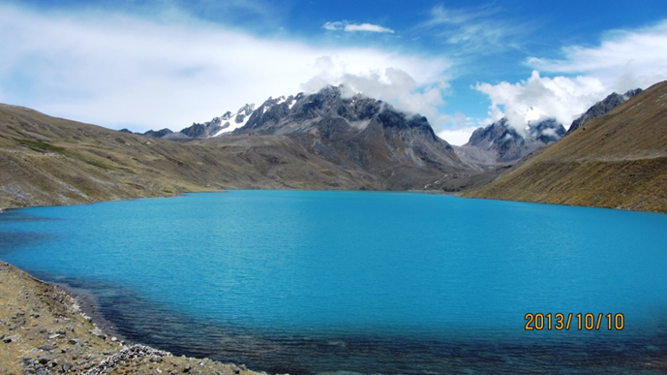
GRUPO IMPULSOR
para la conformación del Consejo de Recursos Hídricos de cuenca Vilcanota Urubamba
¿QUE ES EL GRUPO IMPULSOR?
Espacio de Instituciones comprometidas para
promover y lograr la conformación del
«Consejo de Recursos Hídricos de Cuenca
Vilcanota – Urubamba»
PARA LA ADECUADA GESTIÓN DEL AGUA

Slide 7
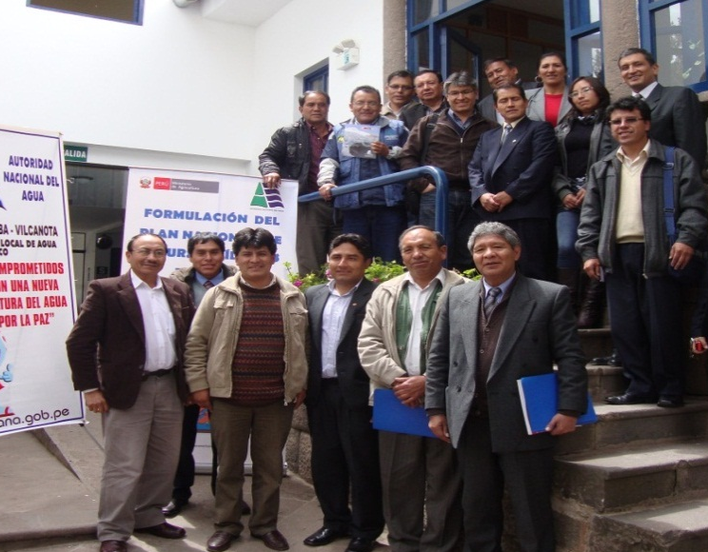
¿QUIENES CONFORMAN EL GRUPO IMPULSOR?
Gobierno Regional Cusco
Gerencia Regional de Recursos Naturales y Gestión del medio Ambiente
Autoridad Administrativa del Agua XII Urubamba Vilcanota
Dirección Regional de Vivienda, Construcción y Saneamiento
Plan MERISS
JUADIRC
PER IMA
SEDA Cusco
PSI - Sierra
PACC Cusco
Municipalidad Provincial de Urubamba
CARE PERU
Municipalidad Provincial de Cusco
PREDES
Municipalidad Provincial de Canchis
Centro Guamán Poma de Ayala
Municipalidad Provincial de Quispicanchi
Centro Bartolomé De Las Casas
Municipalidad Provincial de Calca
Junta de Usuarios de Riego La Convención
EGEMSA

Slide 8
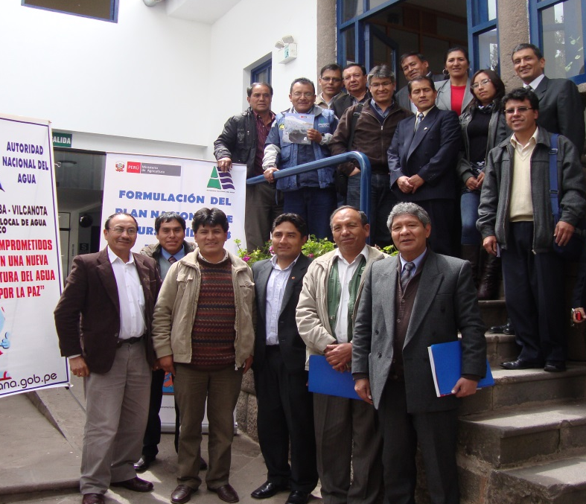
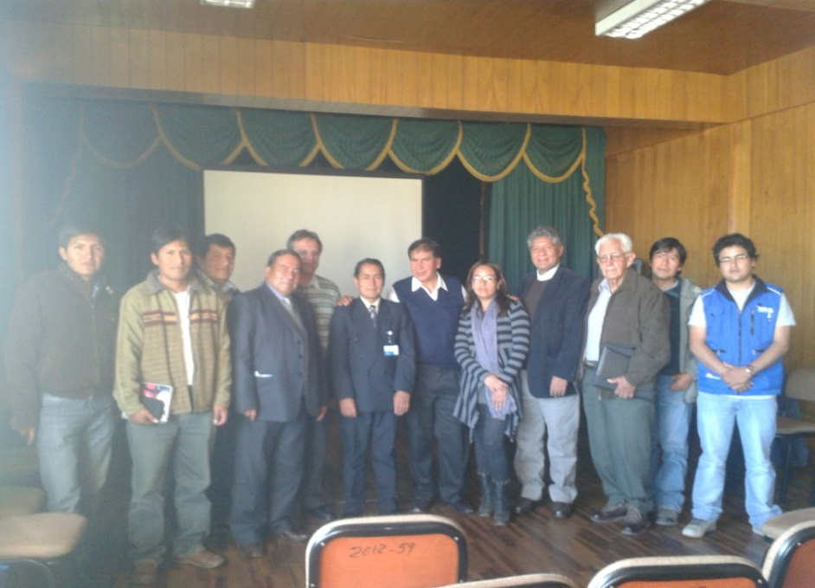
GRUPO IMPULSOR
para la conformación del Consejo de Recursos Hídricos de cuenca Vilcanota Urubamba
COMISION TECNICA:
GORE CUSCO
AAA – UV
PER - PLAN MERISS
PER - IMA
CARE PERÚ
EGEMSA

Slide 9
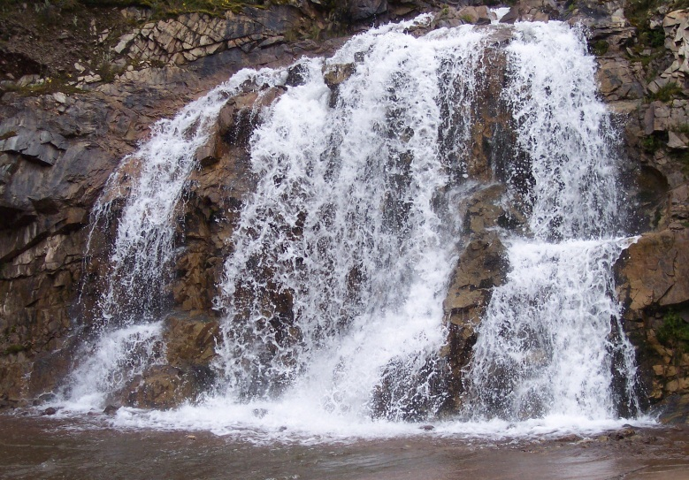
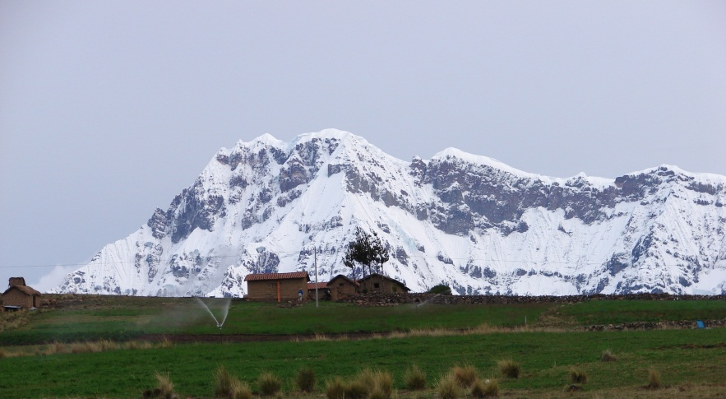
GRUPO IMPULSOR
para la conformación del Consejo de Recursos Hídricos de cuenca Vilcanota Urubamba
RESULTADOS ESPERADOS DEL G.I.
R1. El G. I. debidamente Organizado y Reconocido, cumpliendo sus funciones.
R2. Participación activa de los actores en la Gestión de R.H., para el proceso de conformación del Consejo Cuenca.
R3. Determinación del ámbito territorial del Consejo de Cuenca.
R4. Designación de sus representantes debidamente acreditados para la conformación del CRHCVU.
R5. Revisión y aprobación del Expediente Técnico de creación y reconocimiento del CRHCVU.
R6. Creación e instalación del Consejo de Recursos Hídricos de la Cuenca Vilcanota Urubamba.

Slide 10
GRUPO IMPULSOR
para la conformación del Consejo de Recursos Hídricos de cuenca Vilcanota Urubamba
AVANCES DEL GRUPO IMPULSOR

Slide 11
AVANCES DEL GRUPO IMPULSOR CUSCO
ANA propone el reconocimiento de la Secretaría Técnica de la Plataforma GIRH como; “Grupo Impulsor. (Oficio Nº 1257-2010-ANA-SG/DCPRH).
El Consejo Regional Reconoce al Grupo Impulsor con Ordenanza Regional Nº015-2011-CR/GRCUSCO. (para la Conformación del CRHCVU.”, en el cual se considera como miembros a 10 representantes), modificada por Ordenanza Regional Nº 050-2013-CR/GRCUSCO.
El Grupo Impulsor formulo y logró la aprobación del PIP denominado: Mejoramiento y Consolidación de la Gestión Integrada de los Recursos Hídricos en la Cuenca Vilcanota - Urubamba de la Región Cusco.
4. Se cuenta con el Expediente Técnico del PIP. “MEJORAMIENTO Y CONSOLIDACIÓN DE LA GESTIÓN INTEGRADA DE LOS RECURSOS HÍDRICOS EN LA CUENCA VILCANOTA – URUBAMBA DE LA REGIÓN CUSCO”
5. Se cuenta con un convenio marco y un convenio especifico entre GR Cusco y ANA, para la conformación del CRHC-VU. (2011).

Slide 12
AVANCES DEL GRUPO IMPULSOR CUSCO
Se cuenta con un Plan de trabajo para las acciones a realizar por el Grupo Impulsor.
Se dispone de un Reglamento Interno aprobado.
Se cuenta con una Comisión Técnica con labores permanentes (Representantes de las instituciones; ANA, PER - IMA, PER - PLAN MERISS, EGEMSA, CARE).
9. En diciembre 2013, se han realizado 02 talleres informativos de PRE lanzamiento del trabajo del Grupo impulsor en Cusco y Quillabamba.
10. Se realizo un primer viaje de acercamiento y coordinación con el GR de Ucayali.

Slide 13


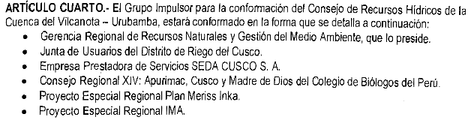
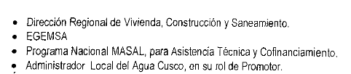

Slide 14
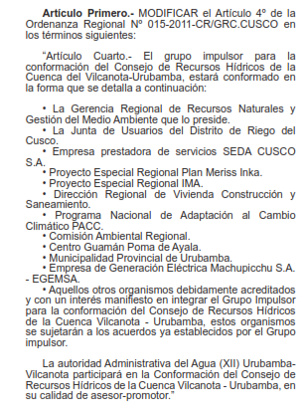
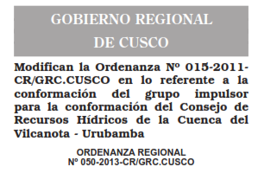

Slide 15
DE LA EJECUCIÓN DEL PLAN OPERATIVO DEL GRUPO IMPULSOR.
GRUPO IMPULSOR
para la conformación del Consejo de Recursos Hídricos de cuenca Vilcanota Urubamba
A cargo de la Comisión Técnica del Grupo Impulsor con el Asesoramiento de la Autoridad Administrativa del Agua (GRRNGA).
DE LA EVALUACION DEL PROCESO
A cargo de la Plataforma GIRH de la Región Cusco

Slide 16
DEL MONITOREO
GRUPO IMPULSOR
para la conformación del Consejo de Recursos Hídricos de cuenca Vilcanota Urubamba
A cargo del Comité Directivo del Grupo Impulsor.
DE LA SISTEMATIZACION DE LA EXPERIENCIA
A cargo de la Comisión Técnica del Grupo Impulsor con el asesoramiento de un Experto en la modalidad de Consultoría.

Slide 17
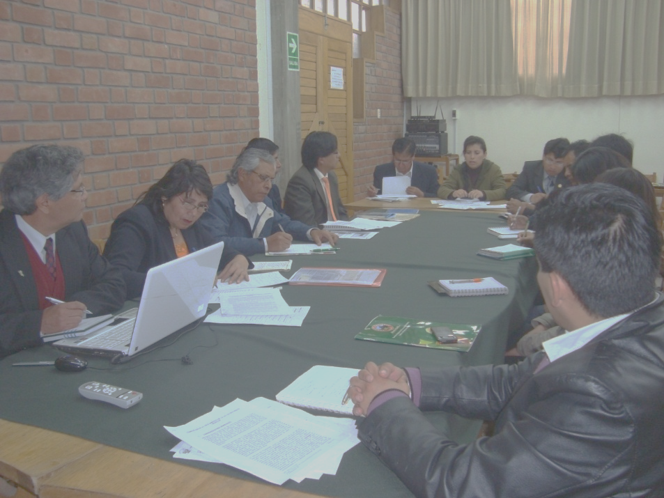
GRUPO IMPULSOR
para la conformación del Consejo de Recursos Hídricos de cuenca Vilcanota Urubamba
PARTICIPACIÓN Y REALIZACIÓN DE REUNIONES DEL GRUPO IMPULSOR

Slide 18
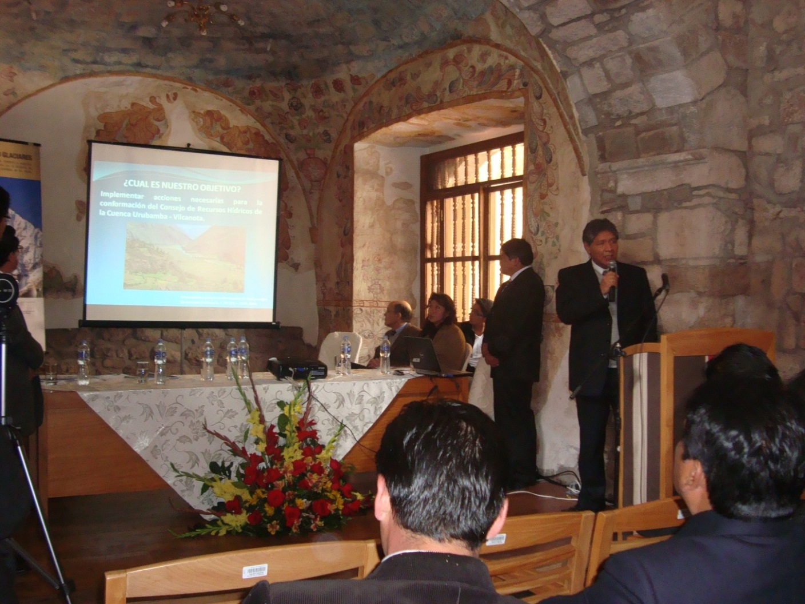
INSTALACION DEL GRUPO IMPULSOR EN EL CUSCO (07 DE JUNIO 2012)
GRUPO IMPULSOR
para la conformación del Consejo de Recursos Hídricos de cuenca Vilcanota Urubamba

Slide 19
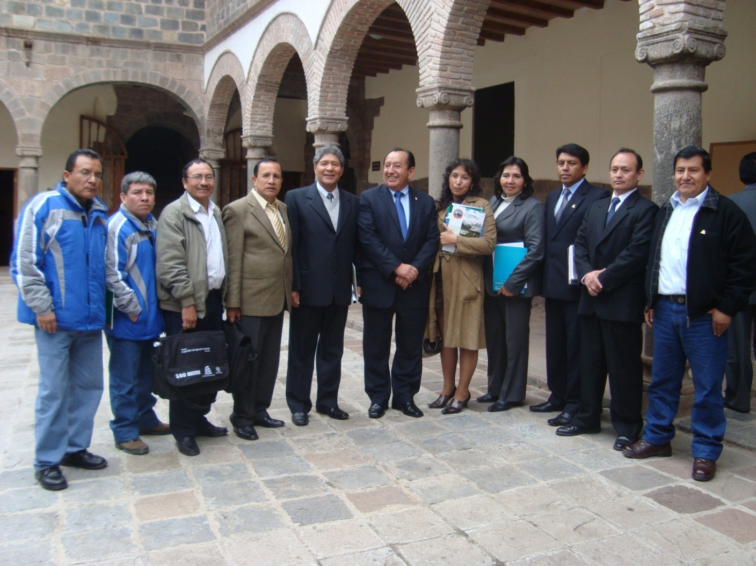
GRUPO IMPULSOR Y LA VISITA DEL JEFE DE LA ANA
GRUPO IMPULSOR
para la conformación del Consejo de Recursos Hídricos de cuenca Vilcanota Urubamba

Slide 20
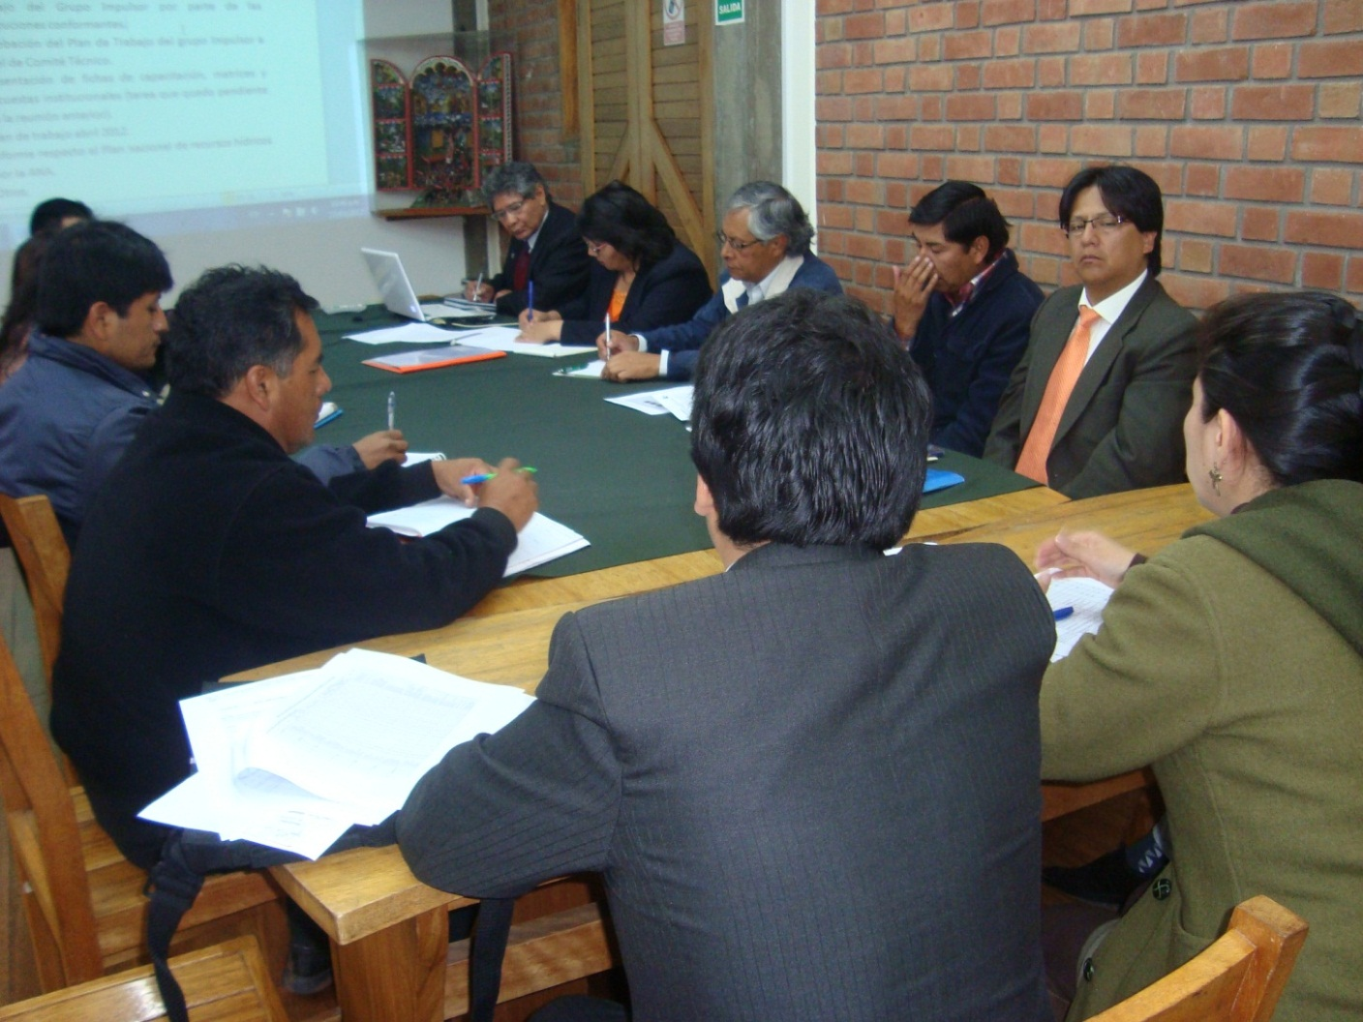
TALLERES DE TRABAJO PARA LA FORMULACION DEL PIP Y EL PLAN DE TRABAJO CONCERTADO
GRUPO IMPULSOR
para la conformación del Consejo de Recursos Hídricos de cuenca Vilcanota Urubamba

Slide 21
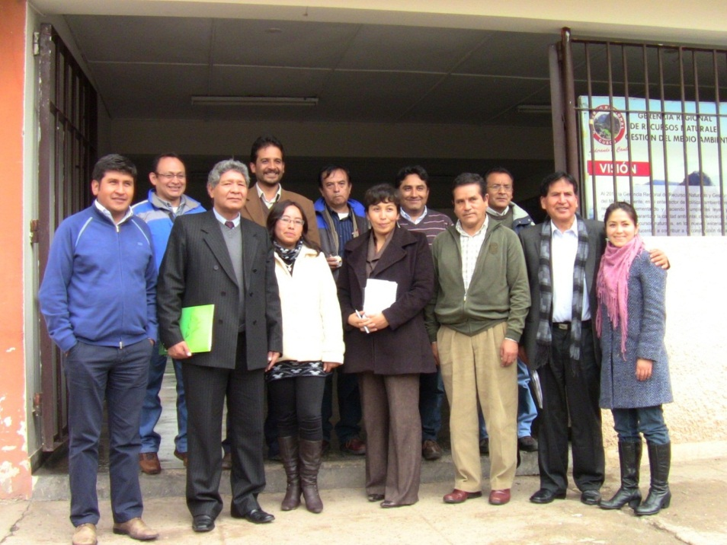
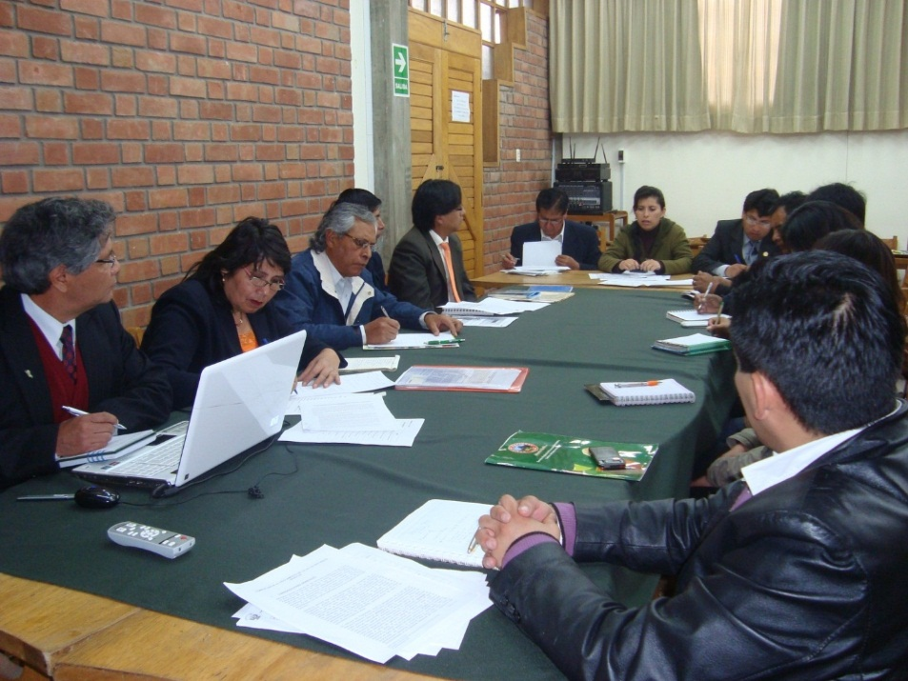
EQUIPO FORMULADOR DEL PIP. GIRH
GRUPO IMPULSOR
para la conformación del Consejo de Recursos Hídricos de cuenca Vilcanota Urubamba
REUNIONES ORDINARIAS DEL GRUPO IMPULSOR

Slide 22
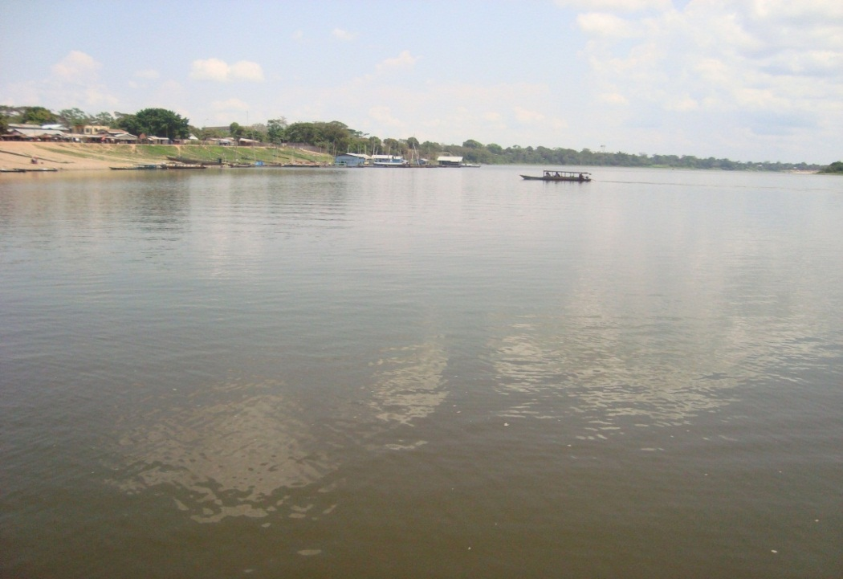
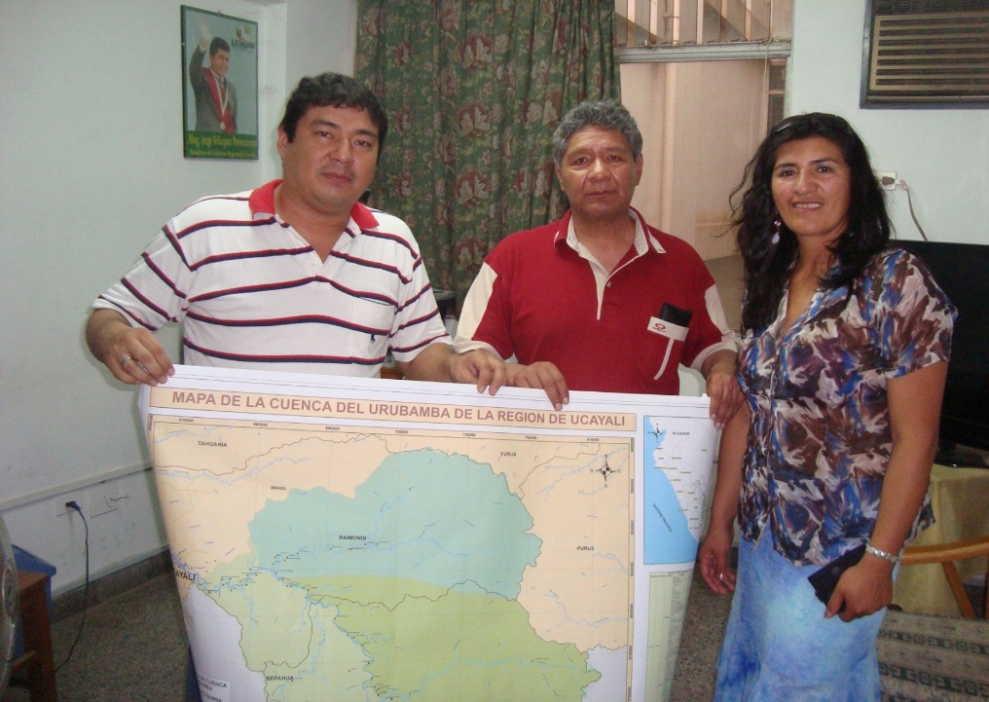
VISITA DEL GRUPO IMPULSOR A LA REGIÓN DE UCAYALI (23-26 AGOSTO 2012) Y REUNIÓN CON FUNCIONARIOS DEL GOBIERNO REGIONAL DE UCAYALI
GRUPO IMPULSOR
para la conformación del Consejo de Recursos Hídricos de cuenca Vilcanota Urubamba

Slide 23
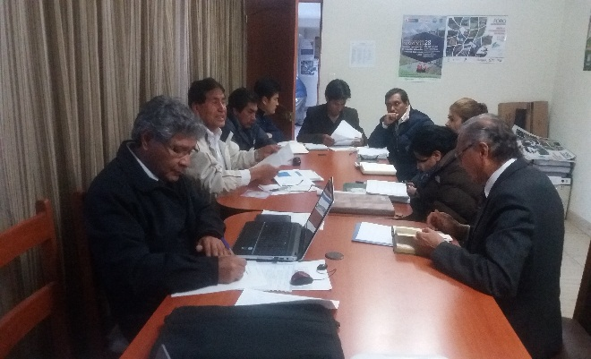
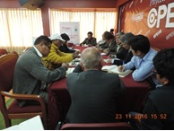
SOCIALIZACIÓN DEL EXPEDIENTE DE CONFORMACIÓN DEL CONSEJO DE RECURSOS HÍDRICOS DE LA CUENCA VILCANOTA URUBAMBA AL GRUPO IMPULSOR POR PARTE DEL EQUIPO TÉCNICO DEL PROYECTO GIRH. (2016)
REUNIÓN DEL EQUIPO TÉCNICO DEL PROYECTO GIRH CON EL GRUPO IMPULSOR, REPRESENTANTES DE LA ANA Y CONSEJO DE CUENCA, PARA LA CULMINACIÓN DEL EXPEDIENTE DE CONFORMACIÓN DEL CRHCUV ENTRE LA REGIÓN CUSCO Y UCAYALI. (2016)

Slide 24
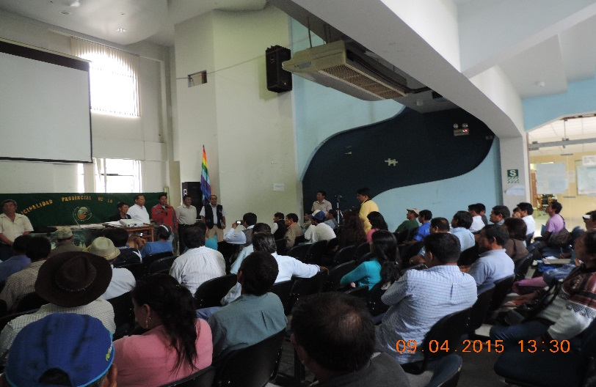
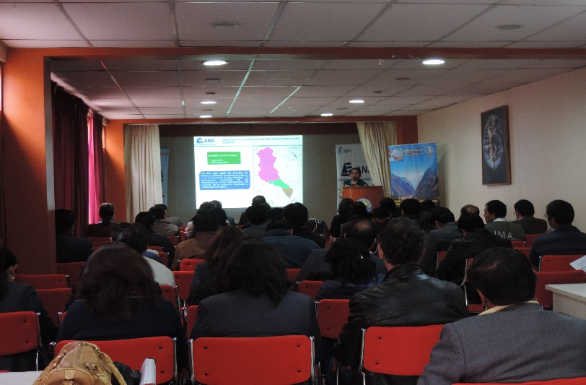
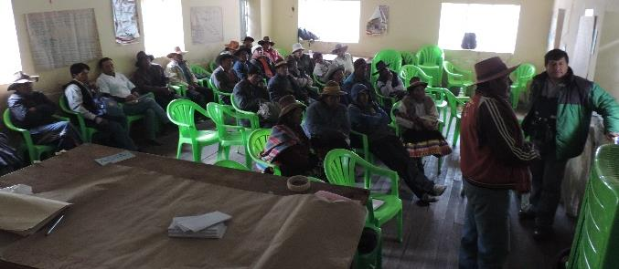
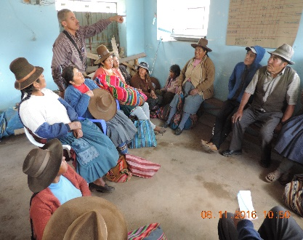
TALLERES PARTICIPATIVOS CON LOS REPRESENTANTES DE LAS CUENCAS DE LA CONVENCIÓN
TALLERES PARTICPATIVOS CON LOS REPRESENTANTES DE LOS PROYECTOS ESPECIALES DEL GOBIERNO REGIONAL CUSCO
TALLERES PARTICIPATIVOS EN LAS MICROCUENCAS PILOTO SALCCA, COMBAPATA, CANCHIS
TALLERES PARTICIPATIVOS EN LAS MICROCUENCAS PILOTO LANGUI LAYO, ACOMAYO

Slide 25
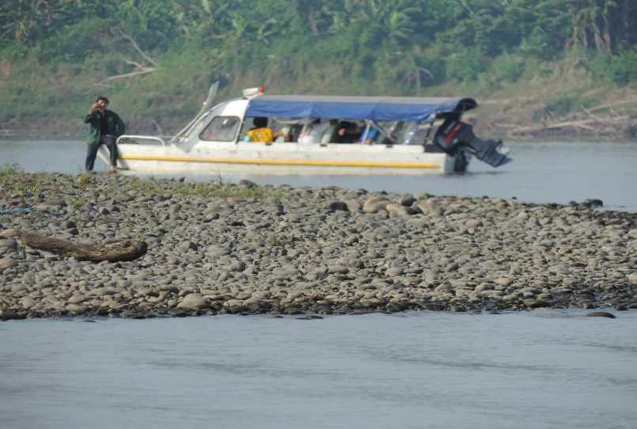
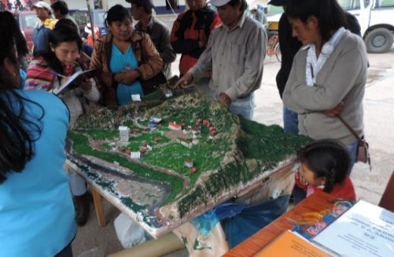
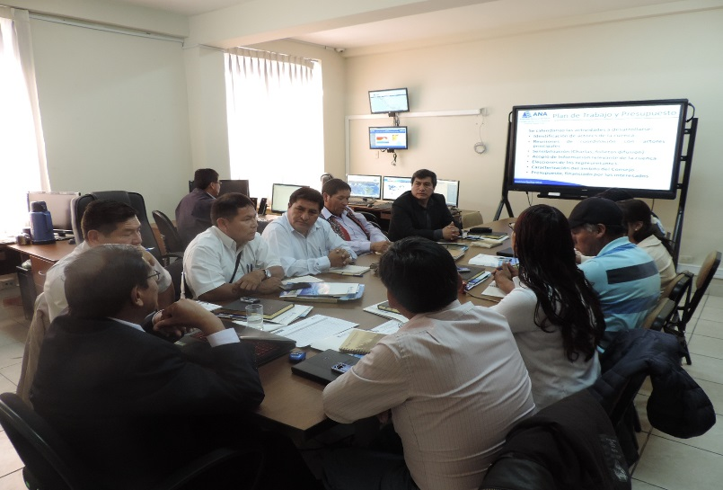
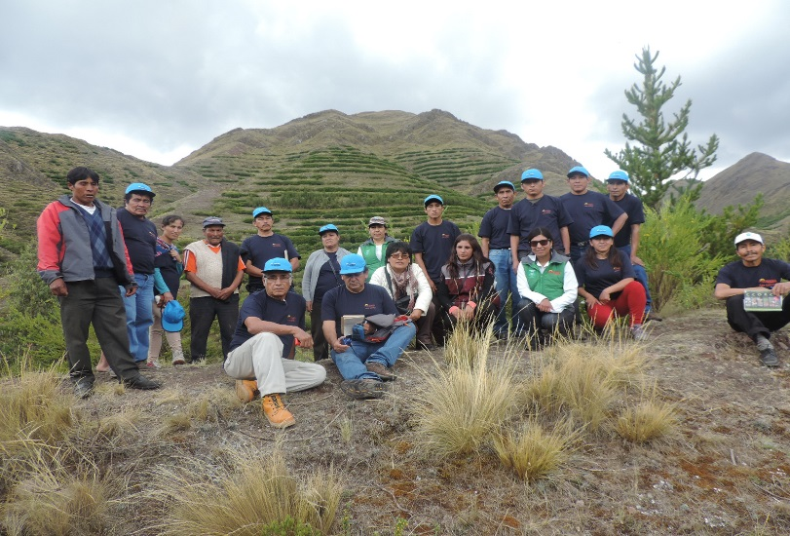
VISITAS GUIADAS Y PASANTIAS
VISITA GUIADA A LAS LOCALIDADES DE LA REGION UCAYALI
EXPOSICIONES DE LOS PROYECTOS COMUNALES POR CADA UNA DE LAS COMUNIDADES PARTICIPANTES
PASANTIA CON ACTORES DE LA CUENCA CHLI QUILCA EN AREQUIPA
PASANTIA CON EL GRUPO INPULSOR A LA PARTE ALTA DE LA CUENCA DE SANTA TERESA

Slide 26
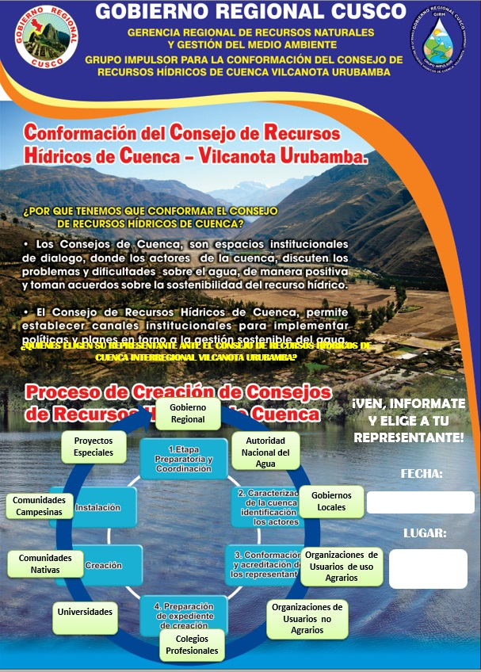
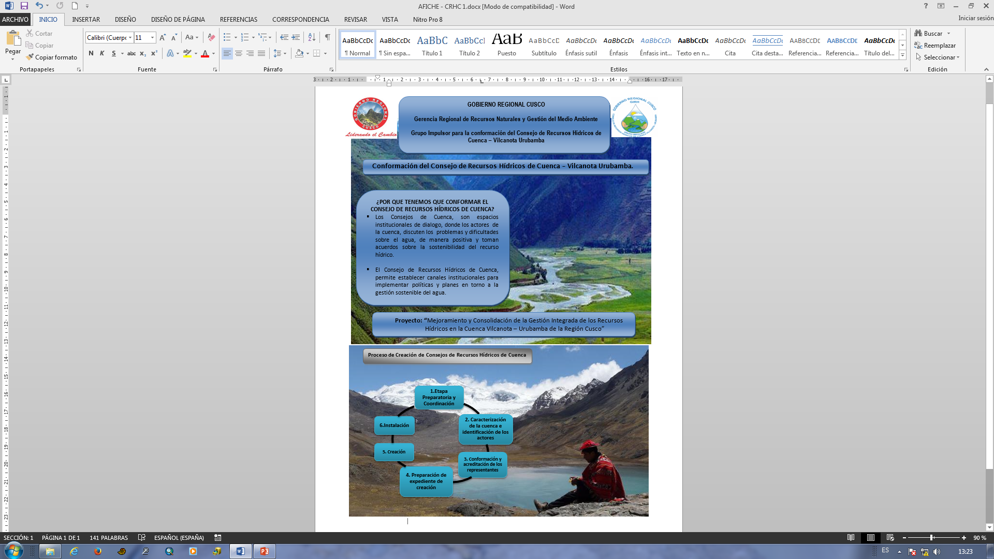

Slide 27
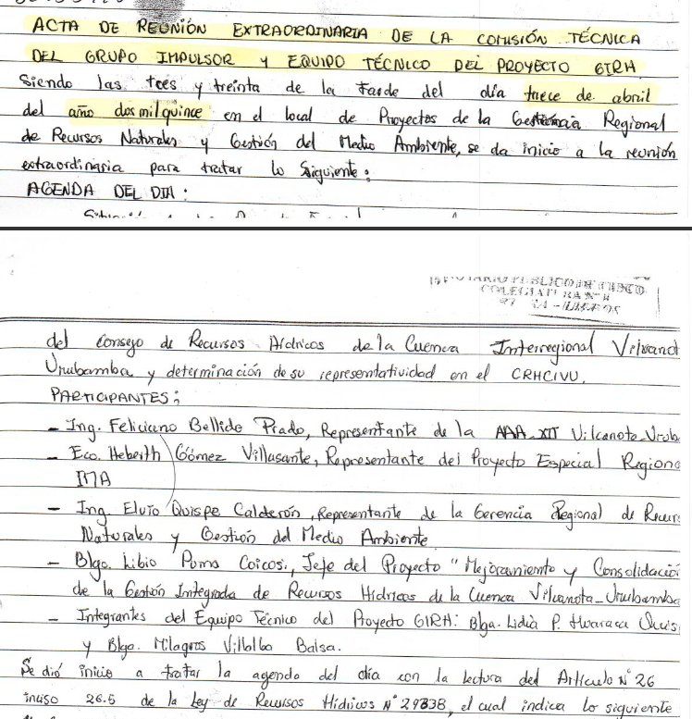
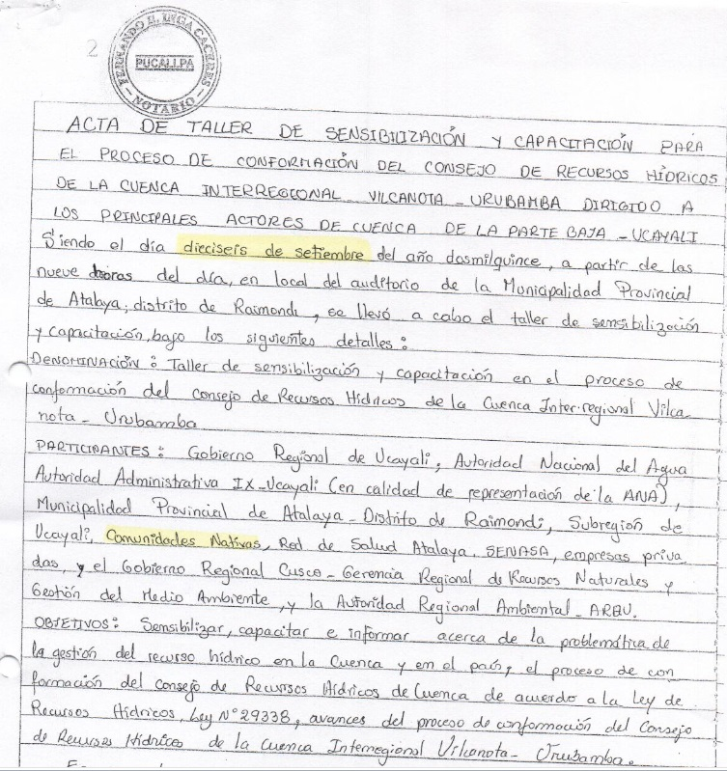
ACTAS DE REUNION DEL GRUPO PROMOTOR Y EL GRUPO TECNICO

Slide 28
LIMITACIONES EN EL TRABAJO DEL GRUPO IMPULSOR
Los miembros integrantes de la Comisión Técnica, destinan un tiempo parcial o de manera puntual para las labores del G.I.
Débil participación del Gobierno Regional de Ucayali, debido al poco interés de sus autoridades ya que la mayor parte de la cuenca esta ubicado en territorio de la Región Cusco, siendo solo parte la Provincia de Atalaya de la Región Ucayali.
Poca participación de algunas Instituciones integrantes del G.I.
La ANA no cumple su rol promotor en la Región de Ucayali (En la etapa preparatoria).

Slide 29
RECOMENDACIONES
Dar a conocer la importancia de la creación del Consejo de Cuenca a las diferentes instituciones del ámbito de la Región Cusco.
Implementar una oficina para el trabajo permanente del Grupo Impulsor.
Fortalecer la participación de la ANA en su función de asesor y acompañante del Grupo Impulsor, incidiendo en las coordinaciones con los Gobiernos Regionales de Cusco y Ucayali.

Slide 30
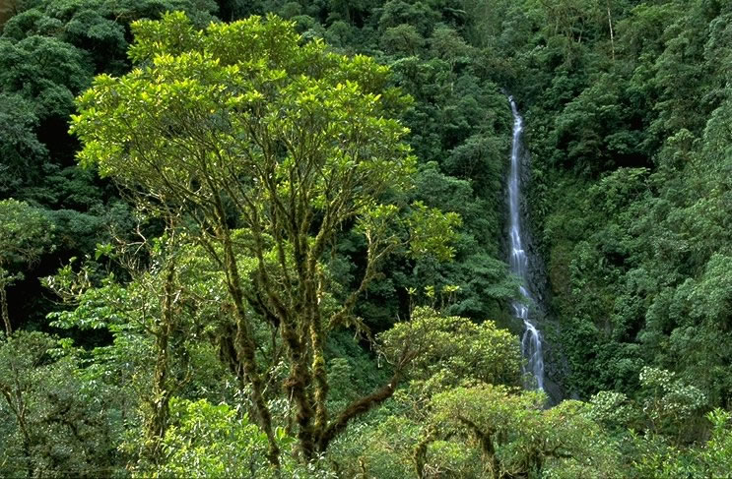
GRACIAS POR SU ATENCIÓN

